Slide 1
PISA Sonuçlarının Değerlendirilmesi ve PISA Bilgilendirme Semineri
T.C. MİLLİ EĞİTİM BAKANLIĞI
ÖRTAÖĞRETİM GENEL MÜDÜRLÜĞÜ
Osman ÇELİK
15-17/05/2017
Mersin

Slide 2
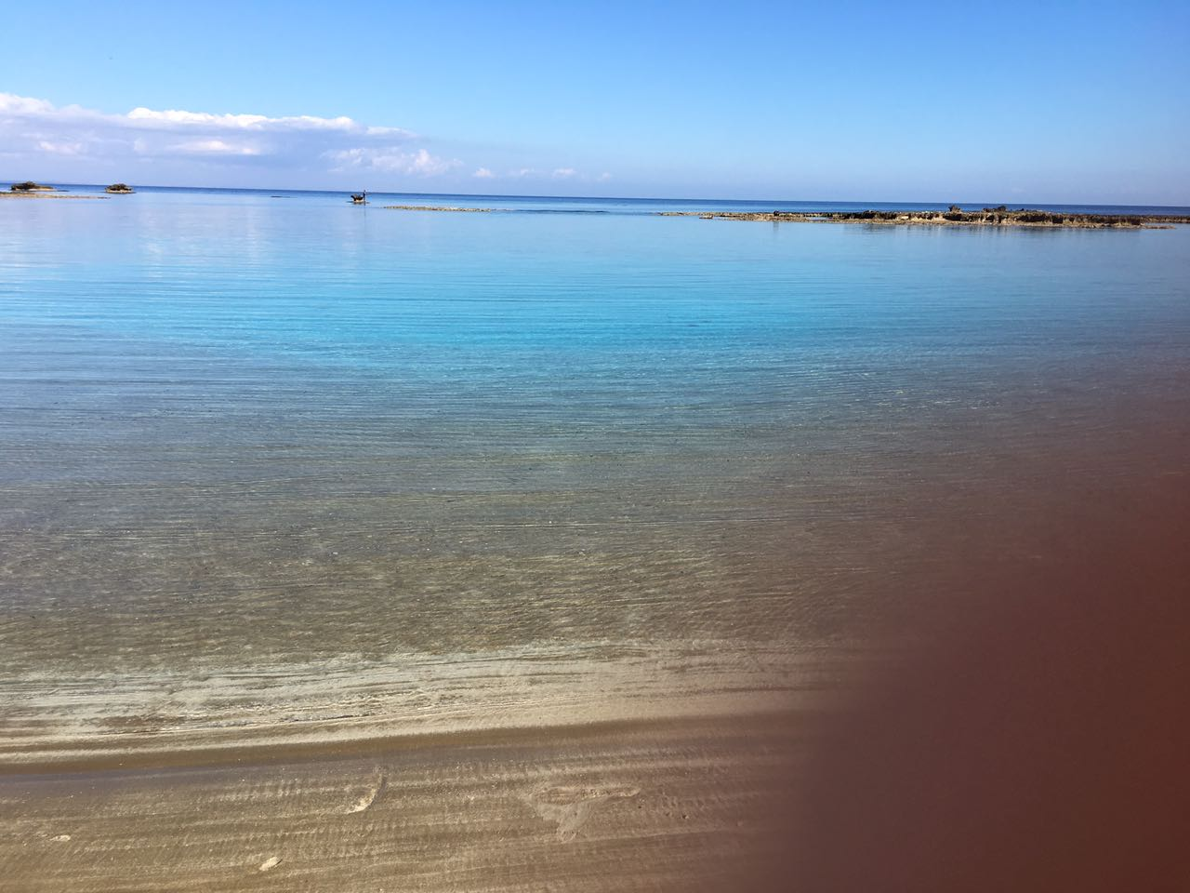
Denizde bir dalga oluşturmak!

Slide 3
PISA 2018 Uygulama Sürçleri
Türkiye de PISA uygulama süreçleri MEB Ölçme, Değerlendirme ve Sınav Hizmetleri Genel Müdürlüğü bünyesinde oluşturulan «PISA ulusal merkezi» tarafından yürütülmektedir.
Hazırlık
2015-2017
Soru seçimi
Pilot uygulama hazırlıkları
Pilot Uygulama
2017
Pilot Uygulama yapılması(Nisan 2017)
Pilot Uygulamasının değerlendirilmesi
Esas Uygulama
2017-2018
Analiz sonucuna göre soru seçimi
Esas uygulama için örneklem seçimi(Kasım 2017)
Örneklem seçimi
Soruların analizlerinin yapılması
Uygulamanın yapılması(Nisan2018)
Uygulamanın değerlendirilmesi
Çerçeve Programların güncellenmesi
Raporlaştırma
Pilot uygulamanın yapılması(15 il ve 48 okulda nisan 2017)

Slide 5
Okullarımızda Yapılacak Çalışmalar Neler Olabilir?
Uygulamaya katılacak olan okulların Matematik, Fen ve Türk Dili ve Edebiyatı öğretmenlerinin okullarda yürütülecek çalışmaları planlamaları sağlanmalıdır. Öğretmenlerin yayınlanmış sorular üzerinde gerekli çalışmaları yapmaları ve soru örneklerini derslerde öğrencilerle paylaşmaları sağlanmalıdır.
Okul girişlerine “Okulumuz PISA 2018 uygulamasında Türkiye’yi temsil ediyor” vb. temalı afişler asılarak ve tüm öğrencilerin görebilecekleri alanlarda PISA hakkında bilgilendirici ve özendirici panolar hazırlatılarak farkındalığın artırılmasına katkı sağlanmalıdır.
Test Uygulayıcılarının (Okullarda uygulamayı yönetmek için bakanlık’tan görevlendirilecek personelin) sınav günü sınavı bizzat kendilerinin yapmaları konusunda ısrarcı olunmalıdır.
Okul müdürlerinin yürütülen çalışmaları desteklemeleri ve uygulamayı önemsediklerini tüm okulda hissettirmeleri sağlanmalıdır.
T.C. MİLLÎ EĞİTİM BAKANLIĞI
Ortaöğretim Genel Müdürlüğü

Slide 6
Okullarımızda Yapılacak Çalışmalar Neler Olabilir?
Uygulamaya katılacak okulların öğretmen ve öğrencilerinin sınava hazırlık sürecinde her türlü ihtiyaçlarının (çalışma salonu, öğrencilere gerektiği durumlarda ek ders, fotokopi, bilgisayar, internet erişimi vb.) karşılanması hususunda gerekli kolaylıklar okul idareleri ve il millî eğitim müdürlükleri tarafından sağlanmalıdır.
PISA 2018’ e katılacak okullarda örnekleme seçilen öğrencilerin tamamının uygulamaya katılım göstermeleri büyük önem arz etmektedir. Bu nedenle özellikle nisan mayıs aylarında (mevsimlik işçi göçleri gibi) farklı nedenlerle devamsızlık sorunlarının yaşandığı bölgelerimizde uygulamanın yapılacağı gün devamsızlığın olmaması için özel tedbirler alınmalıdır.
T.C. MİLLÎ EĞİTİM BAKANLIĞI
Ortaöğretim Genel Müdürlüğü

Slide 7
İl Millî Eğitim Müdürlüklerince Yürütülecek Çalışmalar Neler Olabilir?
Nihai uygulamanın yapılacağı okullar belli olduktan sonra (Muhtemelen Kasım 2017) yaklaşık 6 (altı) aylık süre zarfında bu okullar İl Millî Eğitim Müdürlüğü yöneticileri ve formatörler tarafından sıklıkla ziyaret edilerek okulun geneline (Okul idaresi, Öğretmen ve Öğrencilere) yönelik gerekli bilgilendirmeler ve motivasyon çalışmaları yapılmalı, okullarda nihai uygulama sürecinde yapılacak çalışmalar gözden geçirilmeli, böylece yaşanabilecek aksaklıklar ortadan kaldırılmalıdır.
Ortaöğretim Genel Müdürlüğü tarafından 15-17 Mayıs 2017 tarihlerinde Mersinde yapılacak olan PISA bilgilendirme seminerine katılacak olan İl Millî Eğitim Şube Müdürü ve il ar-ge de görevli öğretmenler tarafından il düzeyinde PISA uygulamasının yapılacağı okulların Matematik, Fen ve Türk Dili ve Edebiyatı öğretmenlerine bilgilendirme seminerleri düzenlenmelidir.
T.C. MİLLÎ EĞİTİM BAKANLIĞI
Ortaöğretim Genel Müdürlüğü

Slide 8
İl Millî Eğitim Müdürlüklerince Yürütülecek Çalışmalar Neler Olabilir?
Öğrencilerin PISA 2018 uygulamasına ilişkin farkındalık düzeylerinin arttırılması, sınava katılım ve motivasyonları için okullarda gerekli tedbirler alınmalı, gerektiğinde okul idarelerine, öğretmenlere ve öğrencilere özendirici teşvikler veya ödüller (öğrencilerin ilgisini çekecek katılım belgesi, sertifika, kitap, üzerinde PISA 2018 yazılı kalem, bloknot vb.) düşünülmelidir. Bu araştırmaya katılmanın okul ve öğrenciler için bir ayrıcalık ve millî bir görev olduğu vurgulanarak öğretmen ve öğrencilerin motivasyonları artırılmalıdır.
PISA 2018 nihai uygulama öncesi Ölçme, Değerlendirme ve Sınav Hizmetleri Genel Müdürlüğü tarafından İl Millî Eğitim Müdürleri ile uygulamaya katılacak kurumların okul müdürlerine yönelik olarak yapılacak olan bilgilendirme çalışmasına İl Millî Eğitim Müdürleri ve Okul Müdürleri düzeyinde mutlak surette katılım sağlanmalıdır.
İl ve ilçe millî eğitim müdürlüklerince düzenlenecek her türlü toplantı ve seminerde mümkün olduğunca PISA’ ya değinilmeli, okullardaki mesleki çalışma dönemlerinde PISA mutlaka gündeme taşınmalı ve öğretmenlere bilgi verilerek farkındalık yaratılmalıdır.
T.C. MİLLÎ EĞİTİM BAKANLIĞI
Ortaöğretim Genel Müdürlüğü

Slide 9
MEB Tarafından Yürütülecek olan Çalışmalar Neler Olabilir?
PISA 2018 nihai uygulama öncesi (Ölçme, Değerlendirme ve Sınav Hizmetleri Genel Müdürlüğü tarafından) İl Millî Eğitim Müdürleri ile uygulamaya katılacak kurumların okul müdürlerine yönelik yapılacak olan bilgilendirme çalışmasına İl Millî Eğitim Müdürleri ve Okul Müdürleri düzeyinde mutlak surette katılım sağlanmalıdır.
Test Uygulayıcılarının (Okullarda uygulamayı yönetmek için Bakanlık’tan görevlendirilecek personelin) seçiminde titiz davranılacak ve iyi eğitilmeleri sağlanacak.
Uygulamanın yapılacağı okulların Öğretmenlerine özel eğitimler verilmesine çalışılacak.
T.C. MİLLÎ EĞİTİM BAKANLIĞI
Ortaöğretim Genel Müdürlüğü

Slide 10
Farklı Ülkelerde PISA uygulamaları için ön hazırlık çalışmaları yapılıyor mu?
Farklı ülkelerde iki yıl öncesinden başlayarak uygulamanın yapılacağı tarihe kadar uygulamanın yapılacağı okulların müdürlerine, öğretmenlerine ve öğrencilerine yönelik bilinç düzeyinin artırılmasına yönelik önemli çalışmalar yürütülmektedir.
Bu kapsamda okul müdürleri ve öğretmenlerin farklı ülkelerin uygulamalarını görmeleri sağlanmakta, çeşitli eğitimlere tabii tutulmakta, özellikle öğrencilere yönelik farklı teşvikler verilmektedir.
T.C. MİLLÎ EĞİTİM BAKANLIĞI
Ortaöğretim Genel Müdürlüğü

